Slide 1

PHÒNG GIÁO DỤC VÀ ĐÀO TẠO QUẬN LONG BIÊN
TRƯỜNG TIỂU HỌC PHÚC LỢI
KỂ CHUYỆN
LỚP 5
LÝ TỰ TRỌNG
Năm học: 2022 - 2023

Slide 2


KHỞI
ĐỘNG

Slide 3
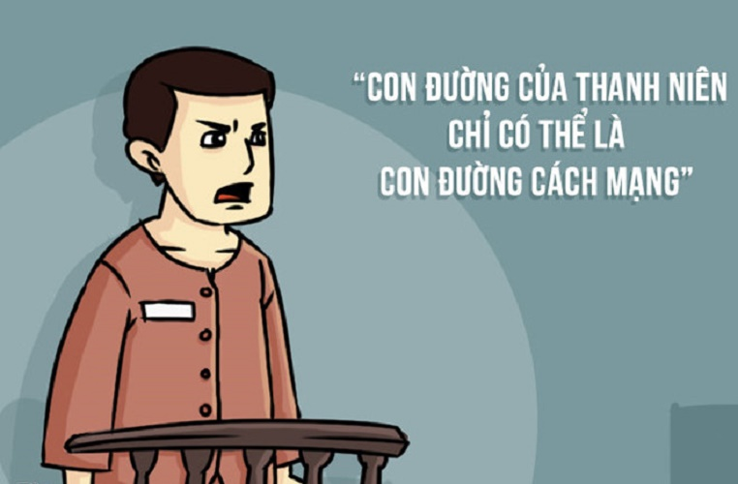

Bài hát sau nói về người anh hùng nào?

Slide 4
KHÁM
PHÁ

Slide 5


Kể chuyện
LÝ TỰ TRỌNG
Notes:
方正卡通简体

Slide 6


Hiểu được bài học qua
câu chuyện.
MỤC TIÊU
Nói được lời thuyết minh của từng tranh, kể lại được toàn bộ
câu chuyện.

Slide 7
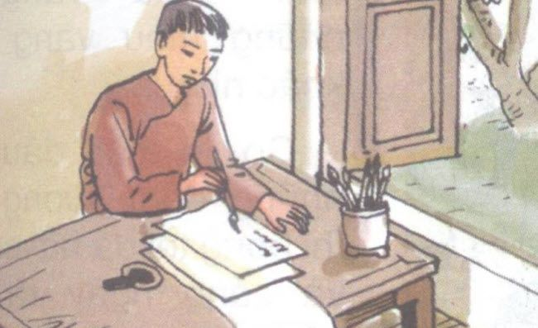
Giáo viên kể chuyện

Slide 8
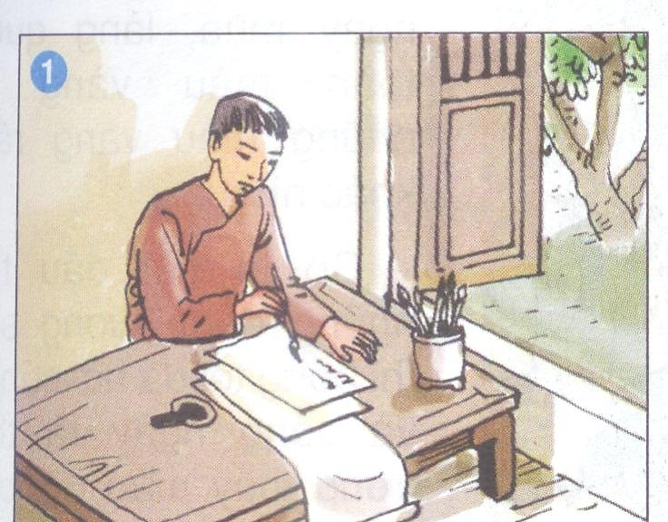

Slide 9




Sáng dạ là gì ?
Rất thông minh
học đâu biết đấy,
đọc đến đâu nhớ ngay đến đó.

Slide 10
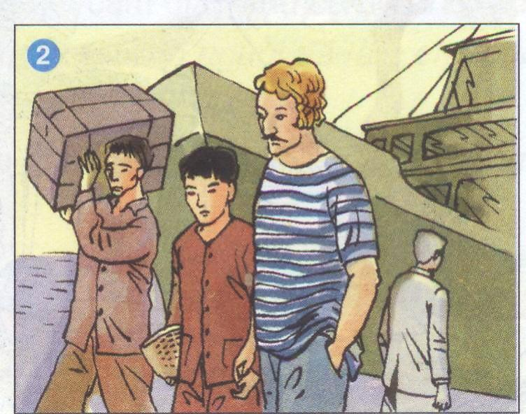

Slide 11
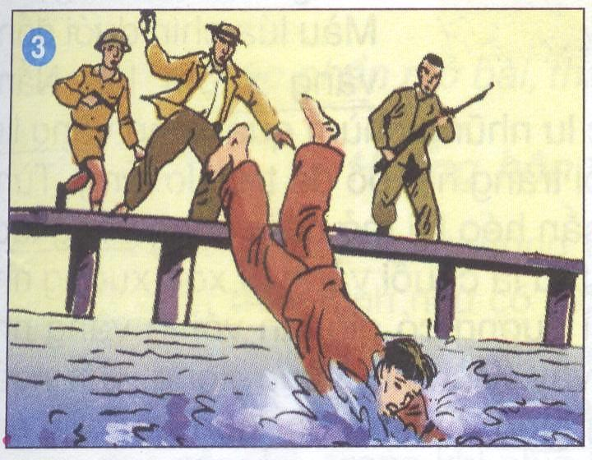

Slide 12
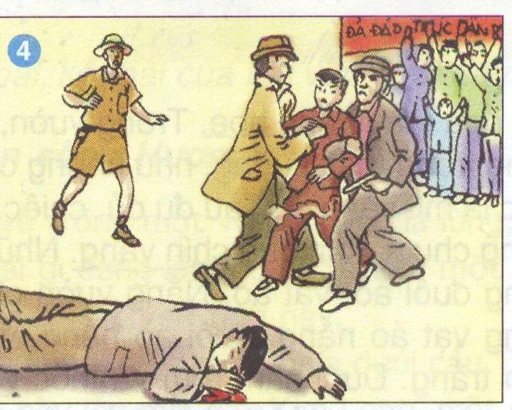

Slide 13
Mít tinh là gì ?
Cuộc hội họp của đông đảo quần chúng, thường có nội dung về chính trị.

Slide 14
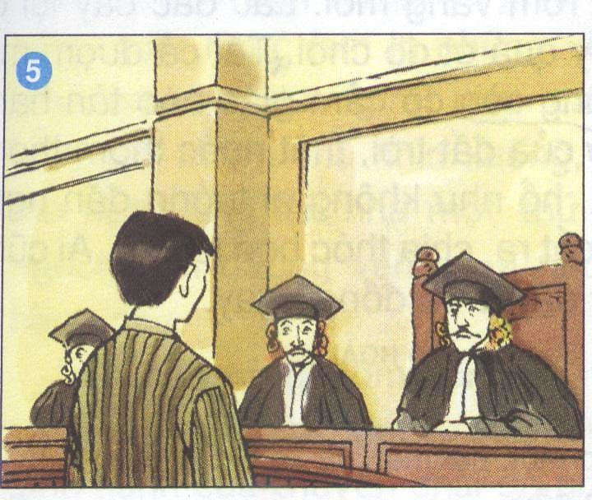

Slide 15
Luật sư là gì ?
Người chuyên bào chữa, bênh vực cho những người phải ra trước tòa án. Hoặc làm công việc tư vấn về pháp luật

Slide 16
Tuổi thành niên
Tuổi phải chịu trách nhiệm về việc làm của mình, tuổi được coi là tuổi trưởng thành là từ 18 tuổi trở lên.

Slide 17
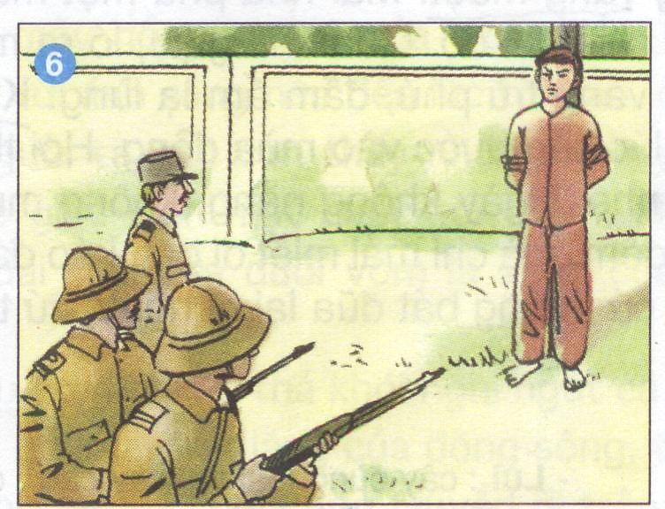

Slide 18
Quốc tế ca
Là bài ca chính thức của
giai cấp công nhân trên thế giới.

Slide 19
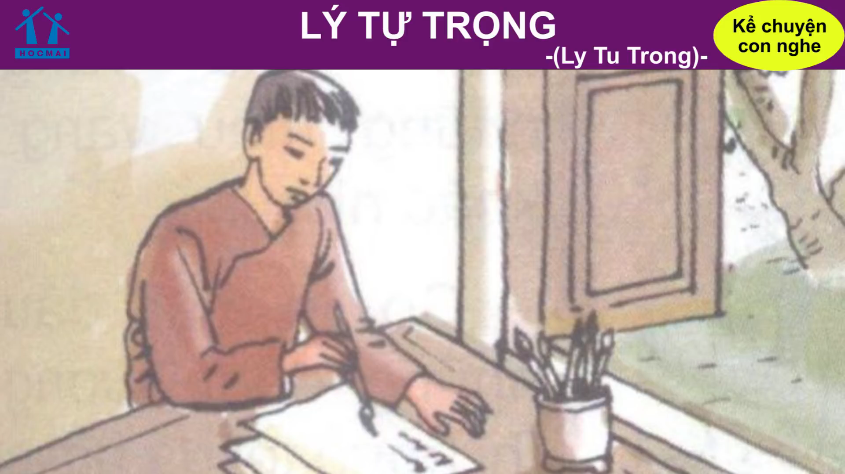

Slide 20
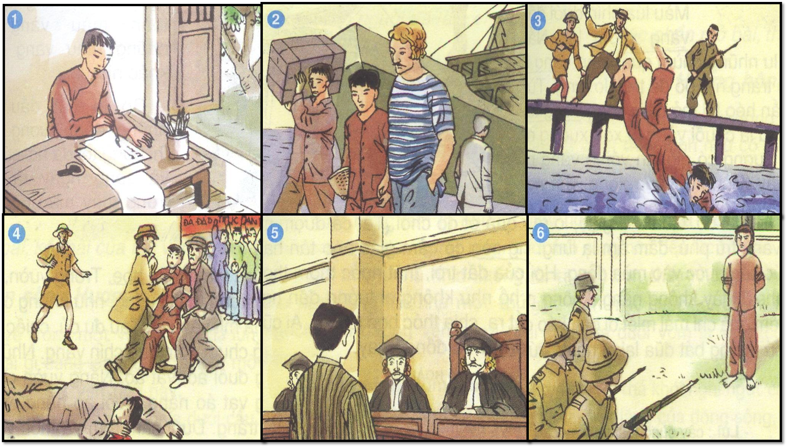
1. Dựa theo lời kể của cô giáo, em hãy tìm lời thuyết minh cho các tranh dưới đây :

Slide 21
Lý Tự Trọng rất sáng dạ, được cử ra nước ngoài học tập, anh học rất khá giả, anh học nhất tiếng Trung và tiếng Anh.

Slide 22
Anh được giao nhiệm vụ liên lạc khi về nước ở cảng.

Slide 23
Anh rất nhanh trí, gan dạ và bình tĩnh trong công việc.

Slide 24
Anh đã bắn chết tên mật thám, cứu đồng chí và bị bắt.

Slide 25
Trong toàn án, anh ngang nhiên khẳng định lí tưởng cách mạng của mình với nhân dân .

Slide 26
Ra pháp trường, anh hát vang bài Quốc tế ca.

Slide 27
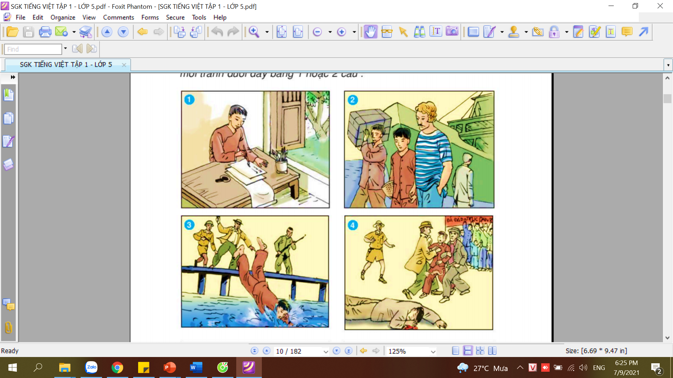
Lý Tự Trọng rất sáng dạ, được cử ra nước ngoài học tập.
Về nước, anh được
giao nhiệm vụ chuyển và nhận thư từ, tài liệu.
Trong công việc,
anh Trọng rất bình tĩnh và nhanh trí.

Slide 28
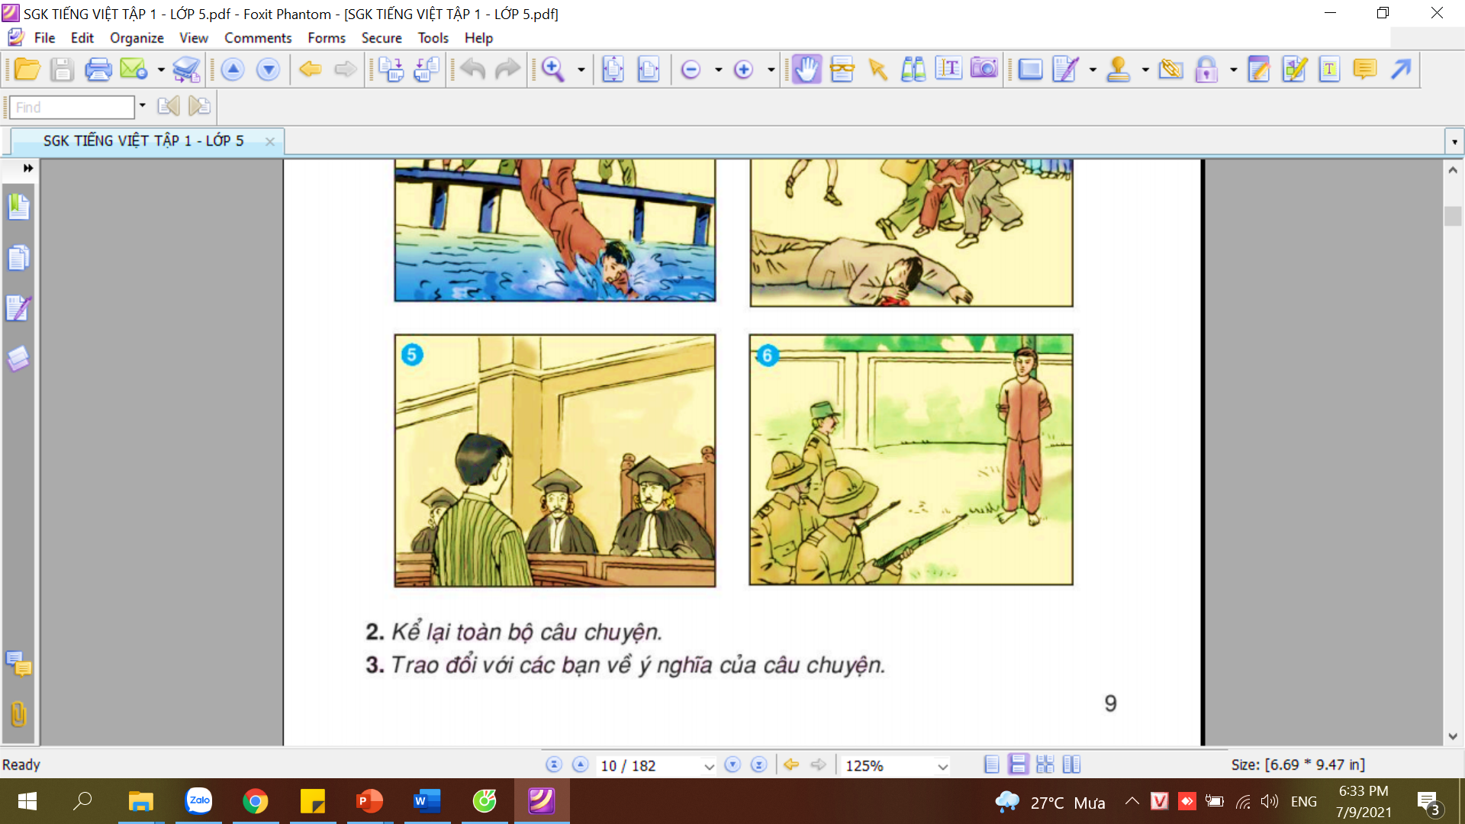
Trong một buổi mít tinh, anh bắn chết tên mật thám và bị giặc bắt.
Trước tòa án của giặc, anh hiên ngang khẳng định lí tưởng cách mạng của mình.
Ra pháp trường
Lý Tự Trọng hát vang bài Quốc tế ca.

Slide 29
2. Em hãy kể lại toàn bộ câu chuyện

Slide 30

KỂ CHUYỆN THEO NHÓM

Slide 31
TIÊU CHÍ
Lời kể tự nhiên, phối hợp lời kể với điệu bộ, nét mặt, biết thay đổi giọng kể phù hợp với nội dung câu chuyện.

Slide 32
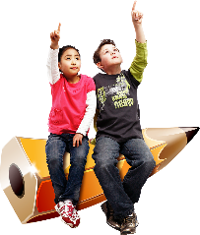
THI KỂ CHUYỆN
Notes:
方正卡通简体

Slide 33
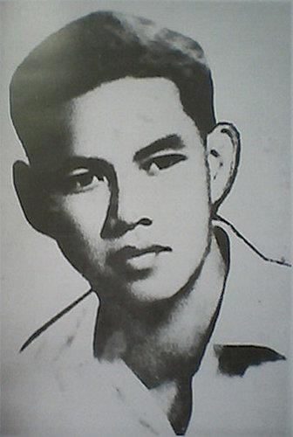
3. Trao đổi về ý nghĩa của câu chuyện.
Ca ngợi anh Lý Tự Trọng giàu lòng yêu nước, dũng cảm bảo vệ đồng chí, hiên ngang, bất khuất trước
kẻ thù.

Slide 34
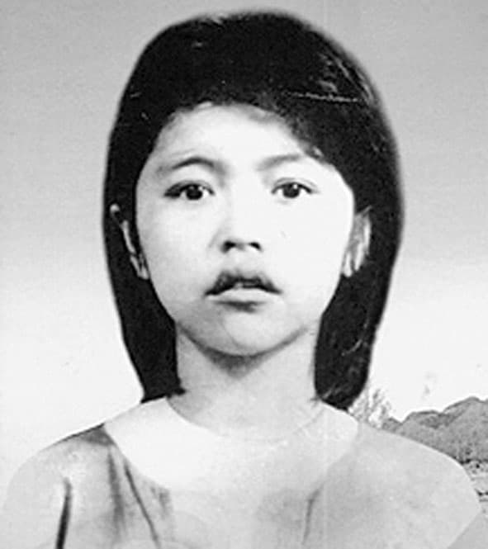
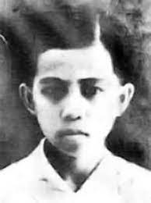
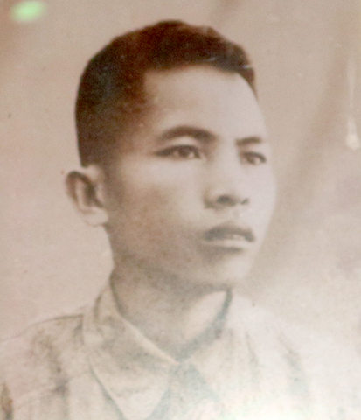
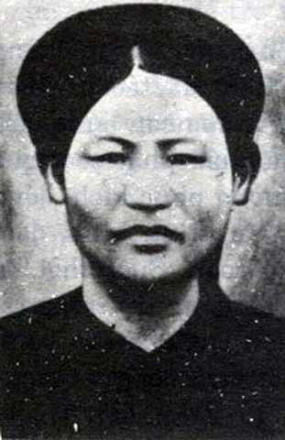
Nêu những tấm gương dũng cảm của tuổi trẻ Việt Nam trong xây dựng và bảo vệ Tổ quốc?
Võ Thị Sáu
(1933 – 1952)
Trần Văn Ơn
(1931 – 1950)
Cù Chính Lan
(1930 – 1951)
Mạc Thị Bưởi
(1927 – 1951)

Slide 35
VẬN DỤNG

Slide 36

CỦNG CỐ
Câu chuyện giúp em hiểu được điều gì về con người Việt Nam?

Slide 37

DẶN DÒ
Kể lại câu chuyện “Lý Tự Trọng”
cho người thân nghe.

Slide 38

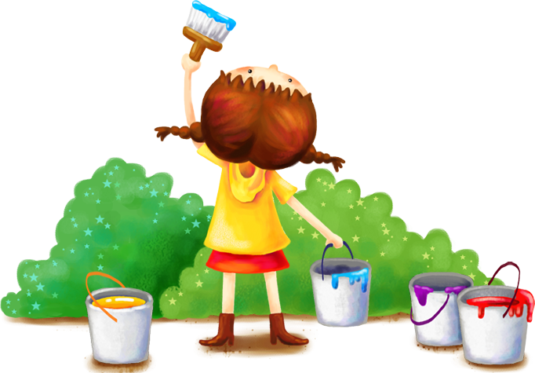


Chúc các con
chăm ngoan, học tốt !

